Slide 1
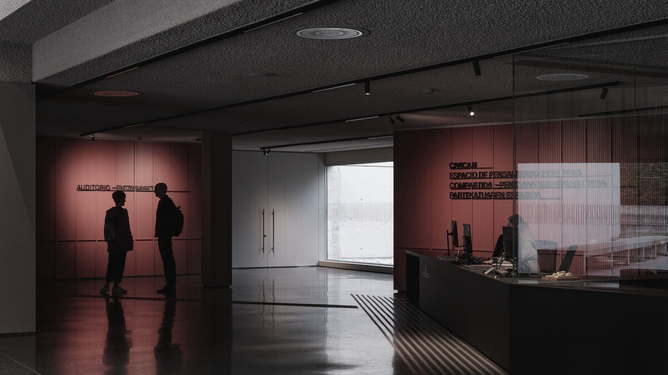

PAMPLONA
25 de junio 2024
Sesión Ordinaria
Patronato

Slide 2

1. Aprobación de las actas de sesiones anteriores

Slide 3
2. Intevenciones
2.1 Presidente
2.2 Director General

Slide 4


2. Intervenciones
2.1. Presidente
Orden del día
Comparecencia en el parlamento

Slide 5
2. Intervenciones
2.2. Director general
Seguimiento presupuestario: cierre de mayo sin desviaciones significativa
Seguimiento cuadro de mando: actividad dentro de las previsiones
  Seguimiento del plan estratégico: 40 medidas iniciadas de 46 y 2 acabadas (modelo de gestión interna y aprobar la política de inversión)
  Actividad ordinaria:
  Folleto presentación de la Fundación
  Venta de Aranzadi: Vitalia por 3,6 la oferta de 3,7 no cumplió lo establecido en el pliego
  Auditoría de accesibilidad renovada 25-6-24 por tres años sin ninguna no conformidad
  Limpieza de las fachadas del CIVICAN

Slide 6
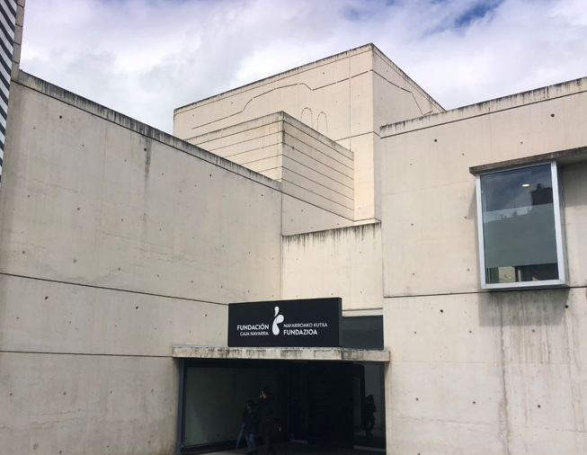
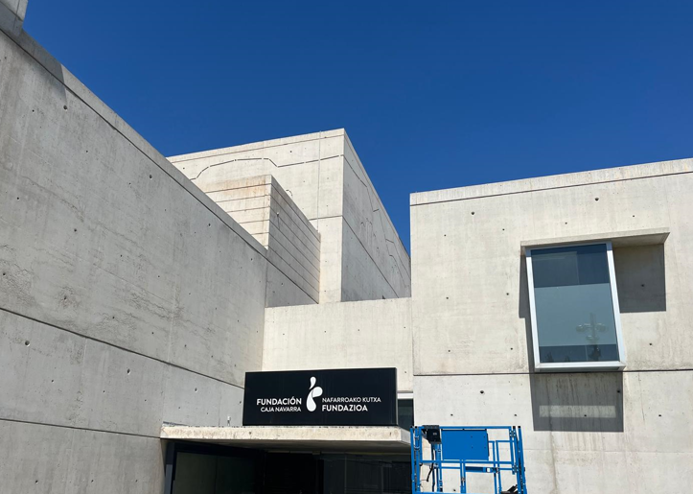
Antes
Después

Slide 7
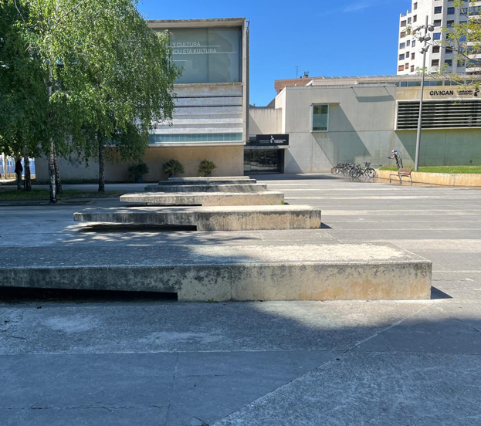
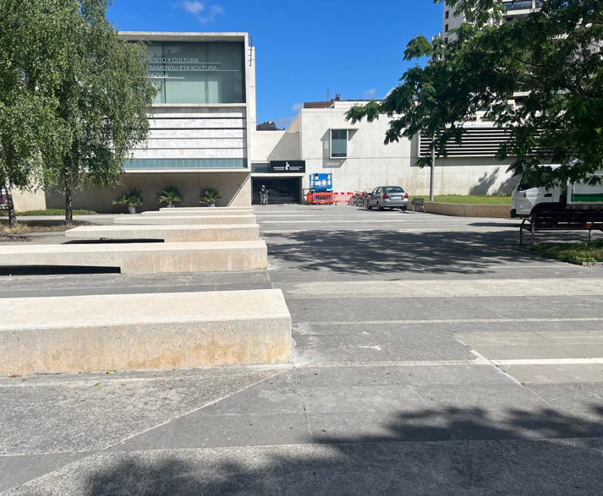
Antes
Después

Slide 8
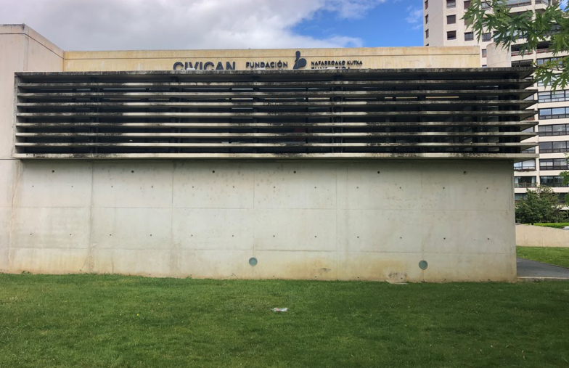
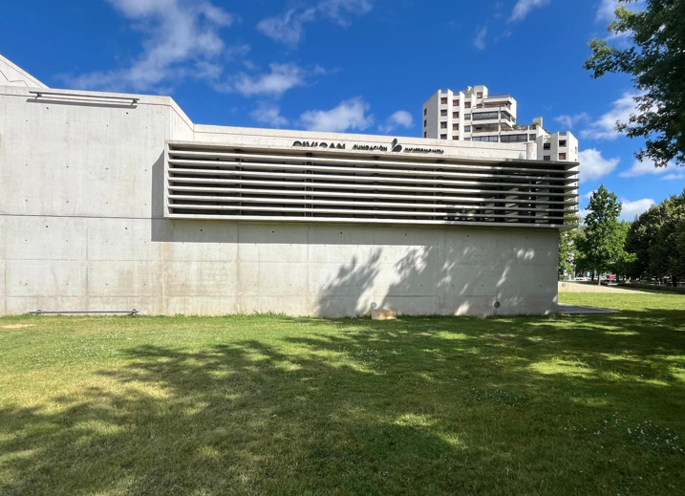
Antes
Después

Slide 9
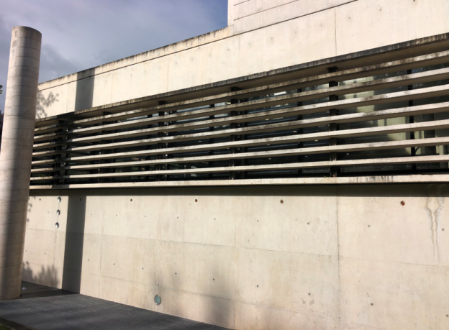
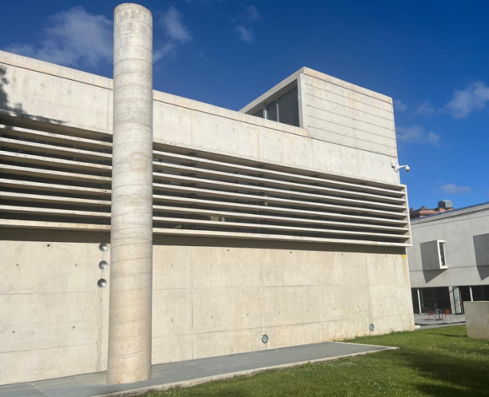
Antes
Después

Slide 10
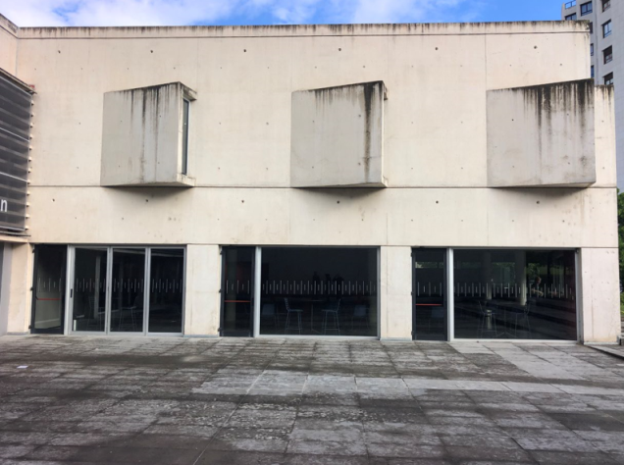
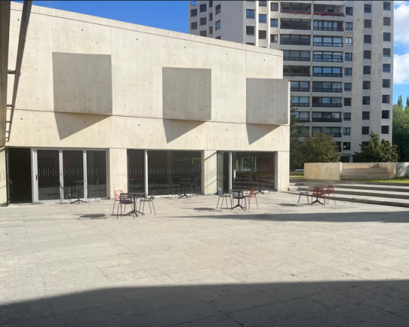
Antes
Después

Slide 11
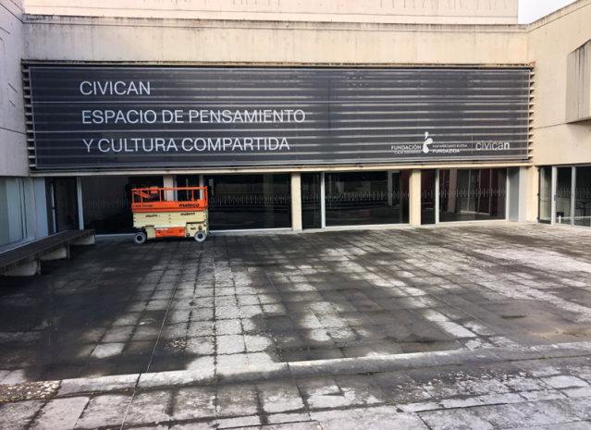
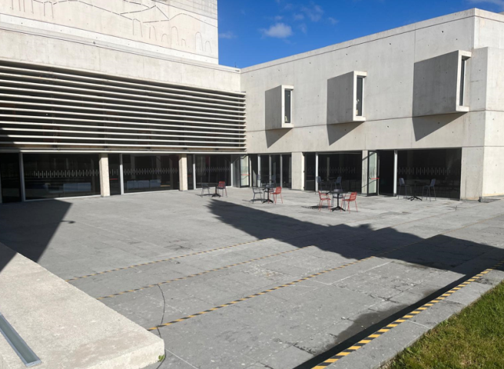
Antes
Después

Slide 12
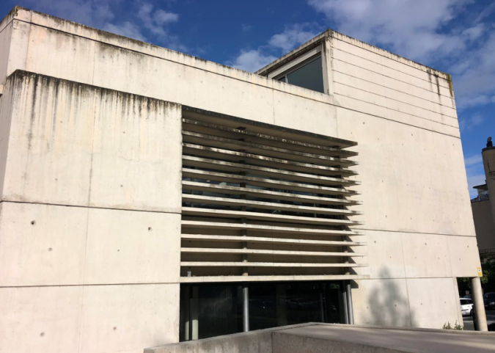
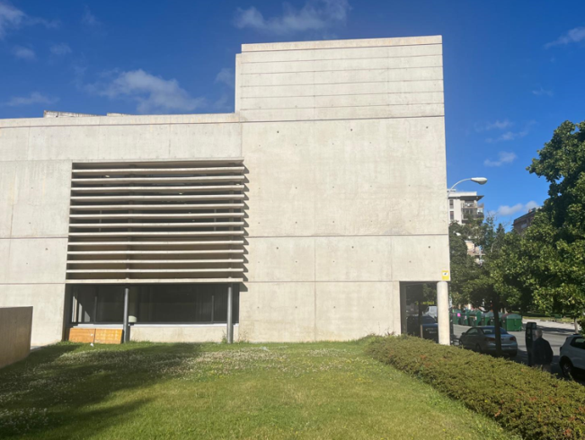
Antes
Después

Slide 13
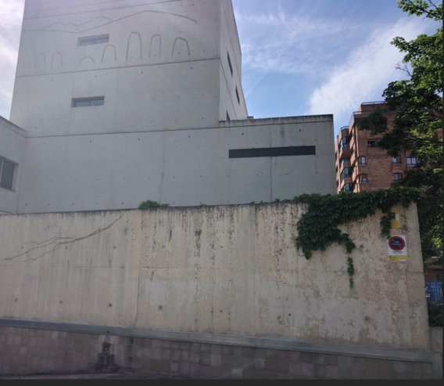
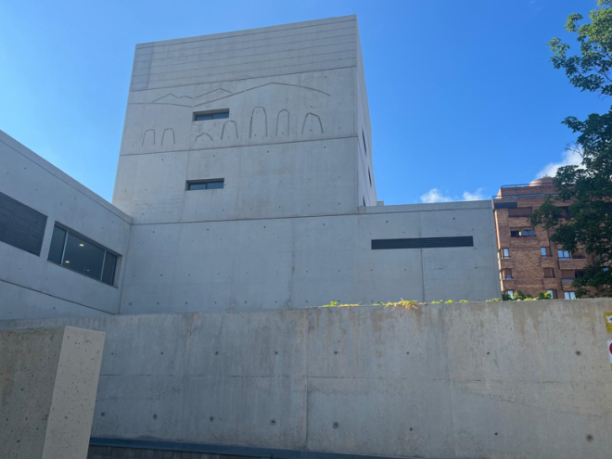
Antes
Después

Slide 14
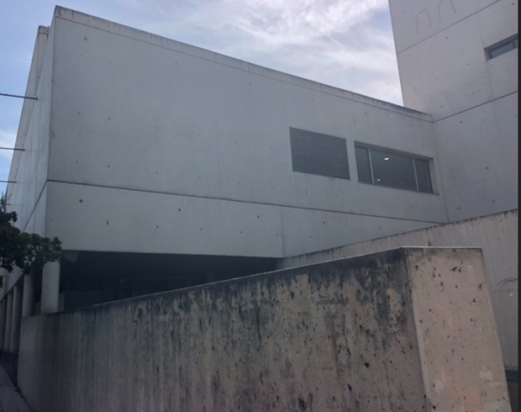
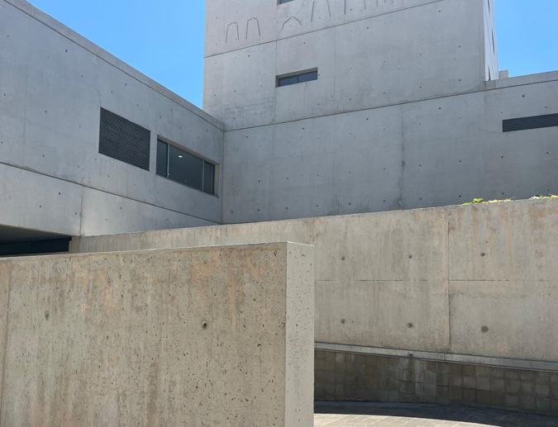
Antes
Después

Slide 16
2. Intervenciones
2.2. Director general – Participación con presidencia actos de representación (marzo – junio)
Fecha | Acto - Reunión
22 de marzo | Asistencia junta general de accionista en Valencia
14 de abril | Navarra TV cátedra de Inteligencia Emocional
22 de abril | Acto bienvenida en Isterria con la presidenta María Chivite
23 de abril | Firma del convenio con el Bioma
7 de mayo | Jornada de mayores cadena SER
17 de mayo | Jornada sobre despoblación UNED Tudela
23 de mayo | Rueda de prensa resolución Crisis Olvidadas
24 de mayo | Foro Ser Navarra en Iruña Park
31 de mayo | Balance Unidad Atención a Víctimas con Discapacidad Intelectual (UAVDI)
11 de junio | Resolución del Programa Innova
12 de junio | Reunión de seguimiento de la Cátedra de Inteligencia Emocional
20 de junio | Programa en Santesteban de Onda Cero /Programa en Civican de Navarra Tv
21 de junio | Programa en Isterria de la Ser
25 de junio | Programa en Rio Irati de la Cope

Slide 17
3. Asuntos propuestos por la Comisión Económica

Slide 18
3. Asuntos propuestos por la Comisión Económica
3.1. Liquidación del presupuesto de ingresos y gastos 2023
Datos en euros |  | Presupuesto | Real | Diferencia
I. | OBTENCIÓN DE RECURSOS | 14.042.175 | 19.335.603 | 5.293.428
II. | EMPLEO DE RECURSOS | 13.918.956 | 14.070.358 | 151.402
II.1 | CULTURA Y EDUCACIÓN | 3.555.436 | 3.473.643 | -81.793
II.2 | SOCIAL | 6.123.200 | 6.034.987 | -88.213
II.3 | INNOVACIÓN Y TENDENCIAS | 350.000 | 360.000 | 10.000
II.4 | PROGRAMAS | 1.750.000 | 2.035.316 | 285.316
II.5 | PATRIMONIO | 822.000 | 721.907 | -100.093
II.6 | SOPORTE A LA GESTIÓN | 1.318.320 | 1.444.506 | 126.186
III. | TOTAL OBTENCION - EMPLEO DE RECURSOS | 123.219 | 5.265.244 | 5.142.025

Slide 19

3. Asuntos propuestos por la Comisión Económica
3.2. Examen y aprobación CC.AA.
Aspectos significativos:
  Reclasificación de largo a corto de 15 millones de acciones comprometidas en 2023
  Beneficio de 11 millones por la venta de 3 millones de CABK (4,3 mill), mayor dividendo (5 mill) y revalorización carteras (1,7 mill).
Opinión auditor: Las CCAA expresan en todos los aspectos la imagen fiel del patrimonio y situación financiera, así como de sus resultados, de conformidad con el marco normativo.

Slide 20
3. Asuntos propuestos por la Comisión Económica
3.2. Examen y aprobación CC.AA.
No se han identificado:
  Deficiencias en el control interno
  Incumplimientos de disposiciones legales o reglamentarias
  Dificultades significativas en el desarrollo del trabajo
  Cuestiones significativas para la supervisión del proceso de información financiera por parte del Patronato
El Auditor emite con fecha 18 de junio de 2024, opinión favorable (ver CCAA)
PROPUESTA COMISIÓN ECONÓMICA
  Aprobar las CCAA correspondientes al ejercicio 2023
  Destinar el resultado contable no destinado a la actividad a incrementar las reservas en 11 millones

Slide 21
Asuntos propuestos por la Comisión Económica
3.
3.3. Informe sobre el proceso de diversificación
Reunión Comisión Económica del 13 de septiembre de 2023:
  Se presentó el planteamiento de la venta de las acciones de Caixabank.
  Cotización del día: 3,542 euros.
  Parámetros a tener en cuenta:
    Niveles de venta
    Orden en la ejecución
    Disciplina en la formalización: Imprescindible en todo proceso de venta porque de otra manera “Nunca viene bien del todo”

Slide 22
Asuntos propuestos por la Comisión Económica
3.
3.3. Informe sobre el proceso de diversificación
Movimientos año 2024: Acciones de CaixaBank
Dividendo 04-2024
  14.300.000 euros
TOTAL Acciones vendidas
  43.520.459
TOTAL Importe obtenido
  183.369.716 €
Precio medio de venta →4,22 euros
TIR en 12,5 años: 9,32%
Enero 2025
  10,1 millones de acciones

Slide 23
Asuntos propuestos por la Comisión Económica
3.
3.3. Informe sobre el proceso de diversificación
Previsión cartera para diciembre 2024:

Slide 24







Asuntos propuestos por la Comisión Económica
3.
3.3. Informe sobre el proceso de diversificación
Proveedores financieros de la Fundación

Slide 25
Asuntos propuestos por la Comisión Económica
3.
3.4. Aprobación del infome anual sobre el código de conducta de la CNMV
El código de conducta de la CNMV establece directrices para asegurar que las inversiones se gestionen de manera responsable, minimizando los riesgos y optimizando la rentabilidad dentro de los limites aceptables de seguridad y liquidez.
Atendiendo a los principios:
  Coherencia
  Diversificación
  Liquidez
  Preservación del capital
CONCLUSIÓN:
La Fundación a través del presente informe, muestra un compromiso firme con la transparencia y la responsabilidad en sus operaciones de inversión, empleando prácticas de gestión que priorizan la preservación del capital y la diversificación de la cartera

Slide 26
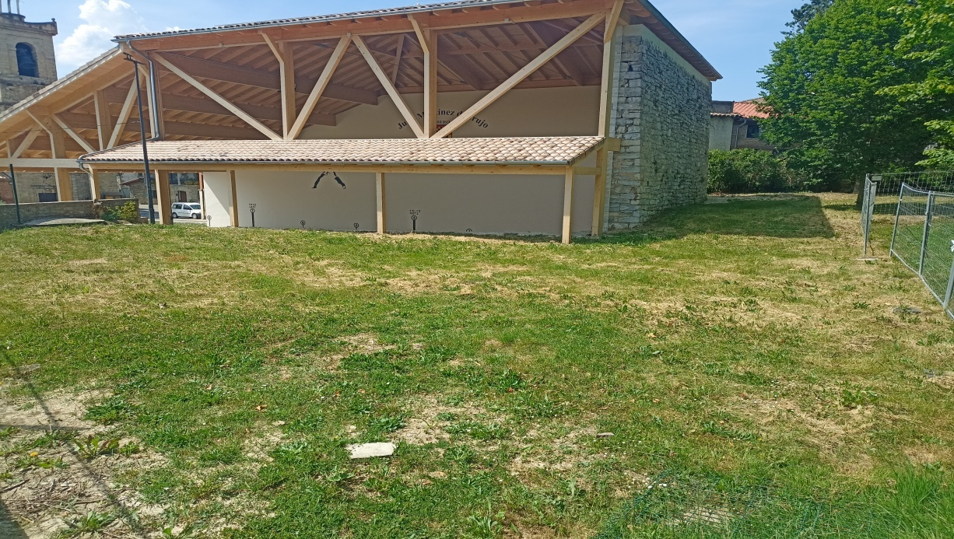
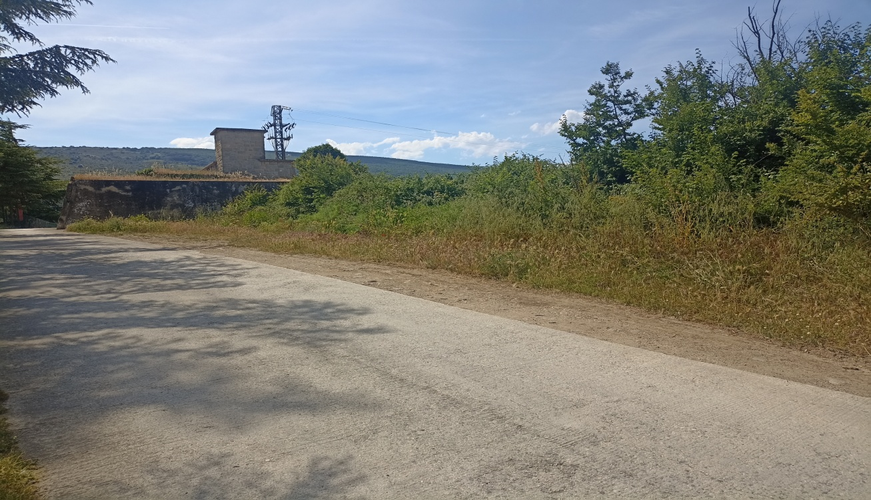
Asuntos propuestos por la Comisión Económica
3.
3.5. Propuesta Concejo de Ibero para la permuta de terrenos
330 m2
Solicitan la parcela que queda a la izquierda de la línea, para poder acceder a realizar trabajos de limpieza y mantenimiento de la cubierta del frontón
Permutan parcela de igual tamaño. Permitiría habilitar 10-15 plazas de aparcamiento y más maniobrabilidad para los autobuses

Slide 27
Asuntos propuestos por la Comisión Económica
3.
3.6.Propuesta adquisición suelo Civican y cesión Oskia
ORIGEN Y CONTEXTO DE CIVICAN:
El 17 de mayo de 2024 la Alcaldía del Ayuntamiento de Pamplona nos trasladó una propuesta que consistía en realizar una concesión demanial en favor de la Fundación del nuevo edificio dotacional sobre el solar de Salesianos a cambio del actual Civican, más una compensación económica por la diferencia de valor de ambos edificios.
La sede de la Fundación no está consolidada puesto que en 2053 el suelo y vuelo revierten al Ayuntamiento
En consonancia el valor de la construcción cada año decrece de tal modo que al final de la cesión del suelo, el valor será cero.

Slide 28
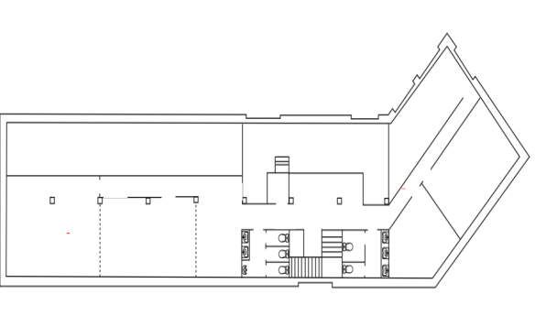
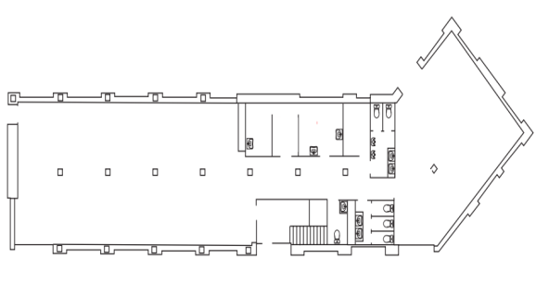
Propuesta de cesión al Ayuntamiento de Pamplona del Centro de mayores Oskya
Ubicación: barrio de San Juan
700 m2
PLANOS
Centro con comedor
PRESUPUESTO ANUAL
120.000€
Planta 1: salón social, comedor, despacho, zona cafetería y baños
Planta 2: sala gimnasia, sala pintura, 2 despachos y baños
Centro de participación comunitaria de personas mayores, en el que se desarrollan actividades abiertas al barrio, actividades del pacto de San Juan y la red de mayores. Así mismo es la sede del proyecto Siempre acompañados
Tasación 2013: 816.000 (Tinsa)
PROPUESTA TÉCNICA: trasladar al Ayuntamiento la cesión del centro teniendo en cuenta dos condiciones: que asuman la gestión del comedor social de Oskía y Leyre y que el Centro de respuesta a la actividad de las personas mayores que se realiza en la actualidad

Slide 29
Asuntos propuestos por la Comisión Económica
3.
3.6. Propuesta adquisición suelo Civican y cesión Oskia
Ventajas de la operación:
  Consolidación de la sede de la Fundación, pudiendo seguir invirtiendo en mejoras y sin obligaciones de cumplimiento de determinados servicios
  Aumento patrimonial en balance, que al contrario de lo que sucede ahora, donde su valor mengua cada año, se revalorizaría
  Mayor usabilidad a un centro como el de Oskia, con comedor social, ya que el Ayuntamiento conoce mejor las necesidades que demanda el barrio
  Ahorro del coste del centro Oskia, que asciende a 120.000 euros

Slide 30
Asuntos propuestos por la Comisión Económica
3.
3.6.Propuesta adquisición suelo Civican y cesión Oskia
  Propuesta de la Comisión Económica:
  Adquirir el suelo por importe según tasación pendiente de recibir
  Cesión de uso del centro de mayores Oskia
  Trasladar al Ayuntamiento la oferta de compra del suelo de Civican, la cesión de Oskia con la gestión de los comedores del mismo centro y Leyre

Slide 31
4. Asuntos propuestos por la Comisión de Buen Gobierno

Slide 32

Asuntos propuestos por la Comisión de Buen Gobierno
4.
4.1. Informe Annual de Gobierno Corporativo 2023

Slide 33

Asuntos propuestos por la Comisión de Buen Gobierno
4.
4.2. Sesión autoevaluación Patronato 2024
Octubre 2024
Jesús Mª Elizalde Oroz

Slide 34
5. Petición de información del Parlamento de Navarra a solicitud del grupo parlamentario Unión del Pueblo Navarro

Slide 35
5. Petición de información del Parlamento de Navarra
Contestación trabajada por:
Guión de la contestación: ver doc
Luis Ordoki (patrono)
Iñaki Pariente – Ana Martín (asesores externos)
También contrastada:
Silvia Domenech (Letrada mayor Parlamento)
Juan José Pérez Capapay (Repr. Protectorado)
Marco legal singular de la Fundación
Triple control derivado de dicho marco
  Protectorado (figura del representante)
  Parlamento (comparecencia + actividad)
  Ley Foral de Transparencia (portal)
Concluimos que no procede contestar debido a que la solicitud de información excede del deber de rendición de cuentas y el control exigible
Y además la vía del Reglamento del Parlamento no es el cauce adecuado para solicitar información a la Fundación

Slide 36
6. Propuesta para la continuidad de la colaboración con la Fundación Centro Internacional de Investigación en Inteligencia Artificial

Slide 37
6. Propuesta de continuidad de la colaboración con NAIR Center
ORIGEN:
  Convenio aprobado por un año en marzo de 2023, renovable en función de su evolución
EVOLUCIÓN Y VALORACIÓN DE LA COLABORACIÓN:
  IA → reto social emergente
  Generamos alianzas
  Apoyo a la Transformación Digital de la Fundación y mejora de la solvencia interna
  Apoyo a la divulgación en Civican
  Fuente para genera visibilidad y comunicación en un ámbito de actualidad
PROPUESTA:
  Renovarlo hasta la finalización de las 2 becas objeto del convenio en 2026, generando una partida presupuestaria específica

Slide 38
7. Propuesta para la cesión del uso de la “Gran Enciclopedia Navarra” al Archivo Real y General de Navarra

Slide 39
7. Propuesta de colaboración con el Departamento de Cultura para la cesión del uso de la Gran Enciclopedia Navarra (GEN)
PROPUESTA:
  Suscribir un convenio con el Departamento de Cultura del Gobierno de Navarra (Archivo Real y General de Navarra)
  Cesión del uso de la GEN para su aplicativo de IA para la divulgación del patrimonio documental e histórico navarro
  Generamos alianzas de calidad sin coste
  Se nos ofrece la posibilidad de incorporar esta tecnología a nuestra web, modernizando su acceso y búsquedas

Slide 40
8. Propuesta de adquisición de una obra de la muestra Oinez Artea

Slide 41
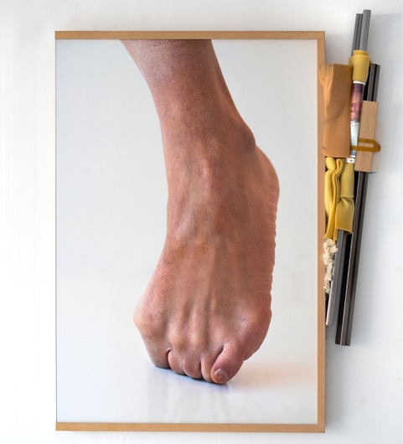
8. Propuesta de adquisición obra de arte del Oinez Artea
Origen: patronato de marzo se encomendó llevar una propuesta de compra
IXONE SÁDABA: THIS IS NOT MY BODY # 2

Slide 42

8. Propuesta de adquisición obra de arte del Oinez Artea
Origen: patronato de marzo se encomendó llevar una propuesta de compra
ANDONI EUBA Serie La Espina Dorsal, "Desencuentro", 2013

Slide 43
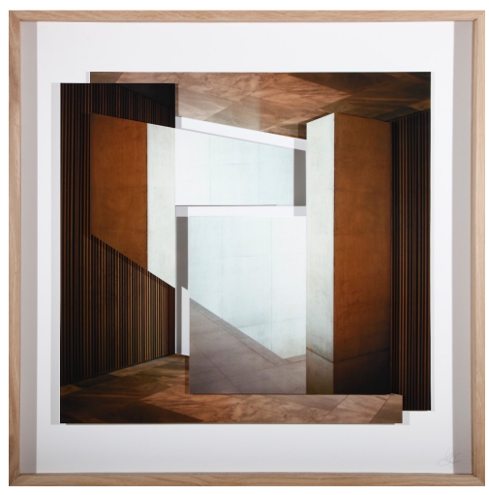
8. Propuesta de adquisición obra de arte del Oinez Artea
Origen: patronato de marzo se encomendó llevar una propuesta de compra
PATRIK GRIJALVO Kunsthaus Zurich / David Chipperfield

Slide 44
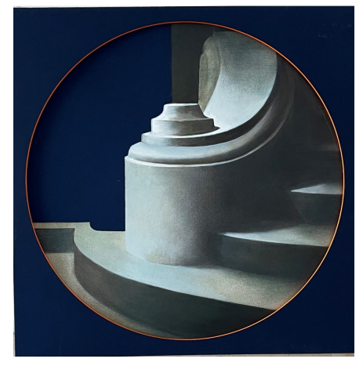
8. Propuesta de adquisición obra de arte del Oinez Artea
Origen: patronato de marzo se encomendó llevar una propuesta de compra
JAVIER RIAÑO Izenbururik gabe | Sin título

Slide 45
8. Propuesta de adquisición obra de arte del Oinez Artea
Origen: patronato de marzo se encomendó llevar una propuesta de compra
Riaño
Grijalvo
Euba
Sádaba

Slide 46
9. Ruegos y preguntas

